Slide 1

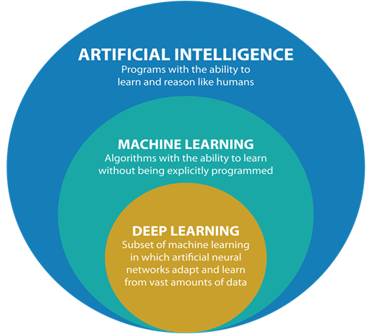
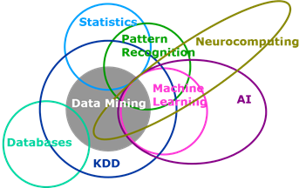
Aprendizaje de Máquina
Overview | Inteligencia Artificial / Machine Learning / Deep Learning
Ahora ¿Estadística donde lo podemos encontrar?
Por ejemplo una regresión lineal…
- ¿Son programas con la habilidad de aprender y razonar como humanos?
- ¿Son algoritmos con la habiliad de aprender sin ser explicitamente programados?

Slide 2
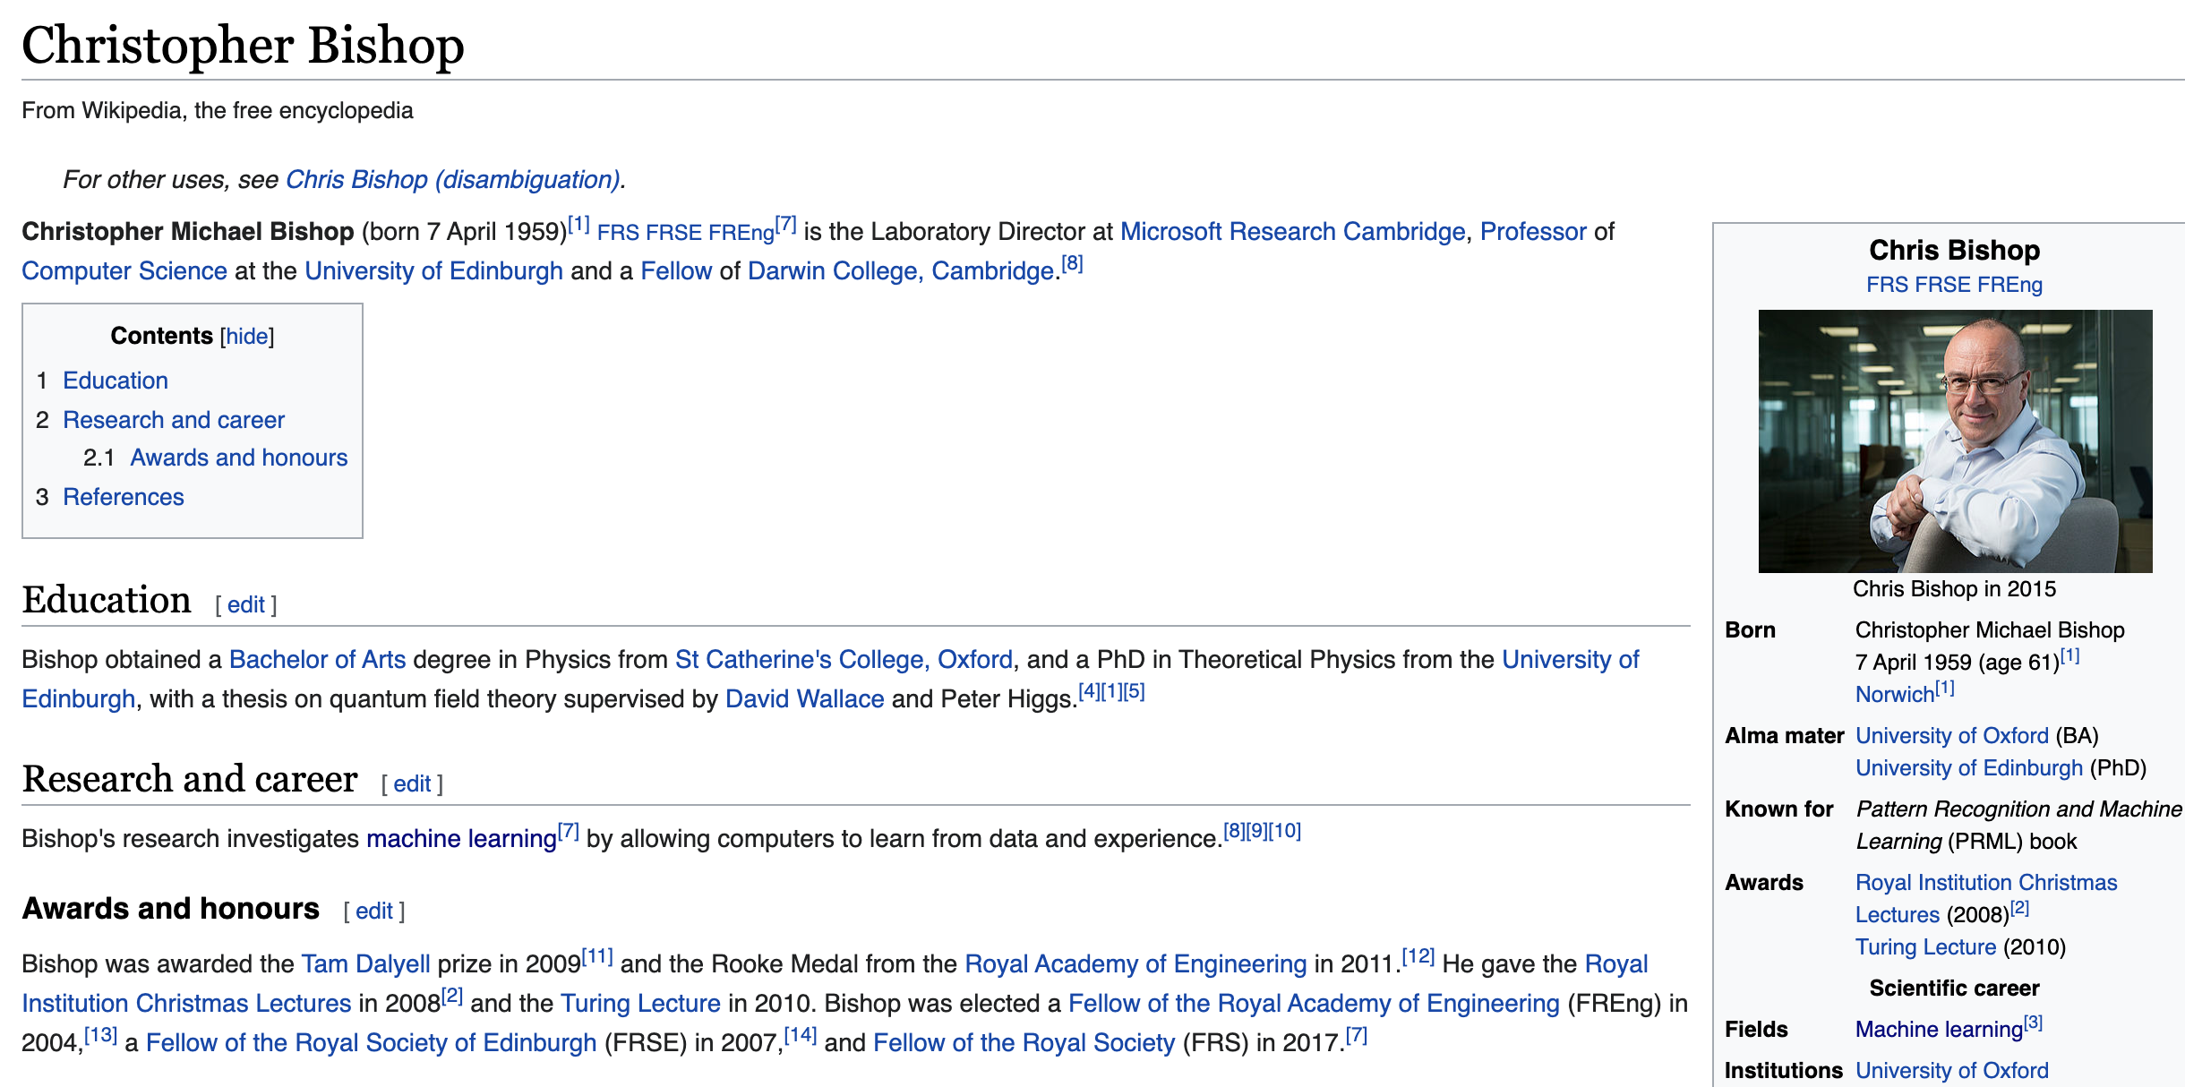
Aprendizaje de Máquina
Overview | Inteligencia Artificial / Machine Learning / Deep Learning
Si tomamos la definición de Bishop de Machine Learning:
Algoritmos que mejoran performance a través de la experiencia (datos)
-> Regresión Lineal mejora performance a través de la experiencia! ¿Por qué? A mayor tamaño de muestra, más conoces a la población (bajo ciertos supuestos).

Slide 3
Aprendizaje de Máquina
Overview | ¿Cómo aplico Data Science en el trabajo?
2 alternativas:
Analisis Ad-Hoc:
Se busca dar respuesta a una pregunta de negocio. La intención es incentivar que el público plantee más preguntas de negocio
No requiere “muchas manos” solamente requiere un dataset y la pregunta de negocio
Exploratorio de datos y con propuestas de modelos y métricas de desempeño
¿Cómo atamos las métricas de desempeño a KPI relevantes del negocio? Por ejemplo, churn: una mejora en el accuracy del modelo implica una mejora en el KPI de churn
Puesta en productivo de modelos analíticos
Se propone un modelo con base en un business case. Requiere “más manos” por que lo óptimo es que quede en automatico de E2E.
Requerimos DE, DevOps, DBA, personas de negocio, arquitects, etc. Un esfuerzo colaborativo
Aun quedan muchas preguntas:
¿Como montamos una fábrica de modelos?
¿Qué requerimos para dar mantenimiento a los modelos?
¿Cómo sabemos a que modelos debemos dar mantenimiento?
¿Cómo creas un framework para que sea escalable dar mantenimiento sin requerir al modelador del modelo?

Slide 4
Aprendizaje de Máquina
Overview | ¿Cómo aplico Data Science en el trabajo?
Alternativas:
Analisis Ad-Hoc:
Se busca dar respuesta a una pregunta de negocio. La intención es incentivar que el público plantee más preguntas de negocio
No requiere “muchas manos” solamente requiere un dataset y la pregunta de negocio
Exploratorio de datos y con propuestas de modelos y métricas de desempeño
¿Cómo atamos las métricas de desempeño a KPI relevantes del negocio? Por ejemplo, churn: una mejora en el accuracy del modelo implica una mejora en el KPI de churn
Puesta en productivo de modelos analíticos
Se propone un modelo con base en un business case. Requiere “más manos” por que lo óptimo es que quede en automatico de E2E.
Requerimos DE, DevOps, DBA, personas de negocio, arquitects, etc. Un esfuerzo colaborativo
Aun quedan muchas preguntas:
¿Como montamos una fábrica de modelos?
¿Qué requerimos para dar mantenimiento a los modelos?
¿Cómo sabemos a que modelos debemos dar mantenimiento?
¿Cómo creas un framework para que sea escalable dar mantenimiento sin requerir al modelador del modelo?

